Slide 1
プロジェクト Black Venus
UI

Slide 2
目次
始まり
ロビ
- 商店
- 強化
- ニュース
3. ゲーム
- ポーン
- 白夜

Slide 3

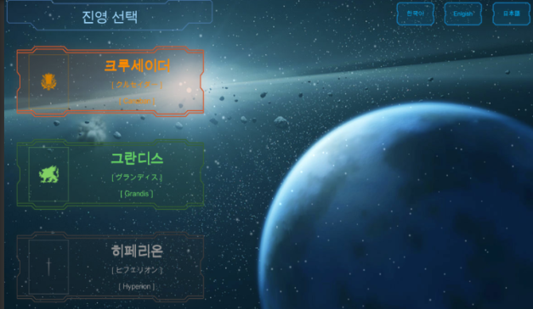
1. 始まり
Touch
Title
-touch-
ゲームタイトルが出て、タッチすると陣営選択に移る。

Slide 4
2. ロビー(商店)
Bar
戻る/現在資金
表示
キャラクター
装備
販売装備
NPC
商店の形 装備
はスクロール形式で製作する.

Slide 5
2. ロビー(強化)
Bar
戻る/現在資金
表示
種類
強化 目録
強化
ウインドー
NPC
強化の形 スクロール形式で製作し、スクロールボタンだけでも現在の強化状態が見られるように表示する。

Slide 6
2. ロビー(ニュース)
メインニュース
写真
文題
記事
ニュース1
ニュース2
ニュース3
ニュース4
タイトルを選択すると、新しいウインドー
で記事が現れる。

Slide 7
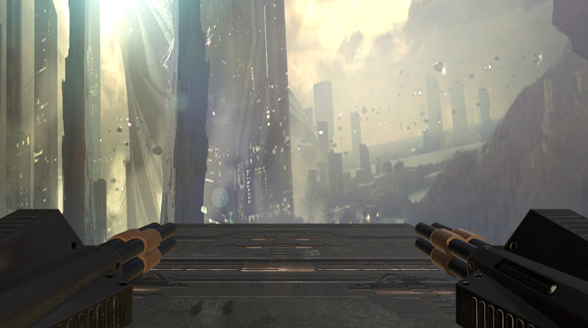
3. ゲーム(ポーン)
発射
スキル
ジョイスティック
ゲームの形

Slide 8
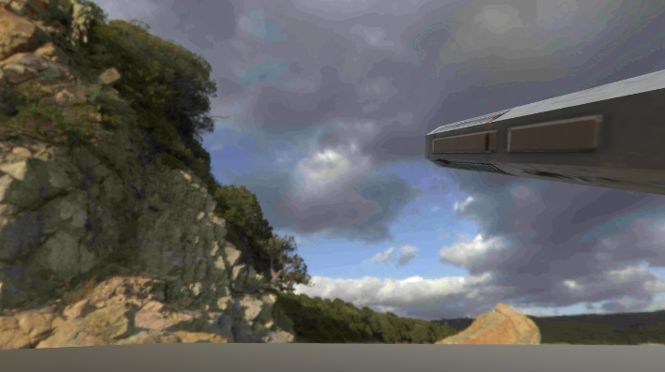
3. ゲーム(白夜)
敵破壞率
偏角
現在の偏射角
射撃諸元
発射
偏射角移動
ゲームの形

